Slide 1
عناصر الخرائط

Slide 2
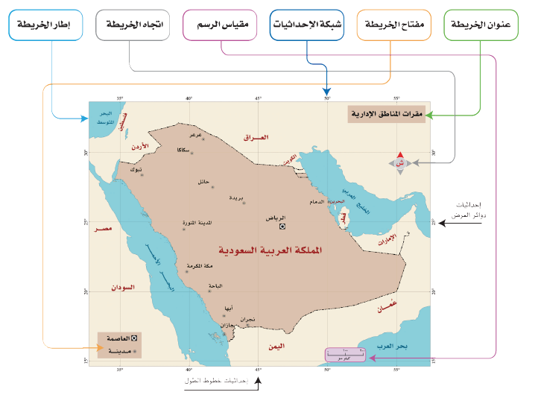
الخرائط و التقنيات الحديثة
عناصر الخرائط
عناصر الخرائط
يعتمد رسم الخريطة على عناصر مهمّة لا بد من توافرها فيها
الوحدة الخامسة
5

Slide 3
الخرائط و التقنيات الحديثة
عناصر الخرائط
1- عنوان الخريطة
الاسم الذي يُحدّد موضوع الخريطة و المكان الذي تمثله, مثال: خريطة الأقاليم المناخية في العالم , موضوعها : الأقاليم المناخية أما المكان الذي تمثّله فهو العالم
1
الوحدة الخامسة
2- إطار الخريطة
ما يُحيط بالخريطة من الخارج , و من أهم فوائد الإطار:
5
2
تحديد الجزء الذي تمثّله الخريطة
1
تسهيل وضع شبكة خطوط الطول و دوائر العرض
2
تحديد الأماكن التي تُخصص لبقية عناصر الخريطة
3

Slide 4
عناصر الخرائط
الخرائط و التقنيات الحديثة
3- شبكة الإحداثيات
يُقصَدُ بها خطوط الطول و دوائر العرض, و إذا لم تُرسم يُكتفى يرسم شرطات صغيرة على حواف الإطار الداخلي للخريطة و من ثم كتابة أرقام تلك الخطوط و الدوائر , بحيث تُسهل قراءتها , و من فوائدها:
3
الوحدة الخامسة
5
تُستعمل في تحديد الوقت و مواقع الأماكن تحديداً دقيقاً
1
تحديد المناخ السائد على سطح الأرض
2

Slide 5
الخرائط و التقنيات الحديثة
نشاط 1
عناصر الخرائط
ما فوائد خطوط الطول و دوائر العرض؟
تحديد المواقع على سطح الأرض عند التقاء تقاطع خط الطول مع دوائر العرض
1
الوحدة الخامسة
معرفة مختلف جهات الأرض
2
5
معرفة المناطق الحرارية على سطح الأرض
3

Slide 6
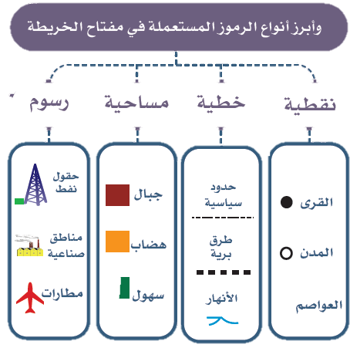
عناصر الخرائط
الخرائط و التقنيات الحديثة
4- مفتاح الخريطة: يحتوي على مجموعة من :
أ- الرموز التي تُمَثِّل الظواهر و المعالم على الخريطة
ب- المصطلحات التي تُفسِّر ما تعنيه الرموز المستعملة في الخريطة
4
و لهذا يُساعد مفتاح الخريطة على قراءة المعلومات التي تُعْرَض فيها, و فهم مدلولاتها. و تختلف الرموز من خريطة إلى أخرى , و تتنوّع حسب الظواهر الطبيعية و البشرية, و حتى نتمكّن من معرفة معاني هذه الرموز لابد من قراءة مفتاح الخريطة.
الوحدة الخامسة
5

Slide 7
الخرائط و التقنيات الحديثة
عناصر الخرائط
نشاط 2
أ- هل يُمكننا فهم الخرائط بلا مفتاح؟
لا يعرف محتوى الخريطة دون مفتاحها حيث تصعب قراءة ما تحويه وتصبح غير مفهومة ولا يتحقق الهدف منها
الوحدة الخامسة
*
5
ب- ما أهمية مفتاح الخريطة؟
يُساعد مفتاح الخريطة على قراءة المعلومات التي تُعْرَض فيها, و فهم مدلولاتها
*

Slide 8
الخرائط و التقنيات الحديثة
عناصر الخرائط
5- مقياس الرسم :
يصعبُ تمثيل الأماكن و الأشياء الأخرى التي تكون على سطح الأرض بأحجامها و أبعادها الحقيقية على الخريطة, و ذلك لكبر حجمها, لذا نرسم الخريطة وفق مقياس رسم محدّد و يوضع على الأغلب في أسفل الخريطة
5
الوحدة الخامسة
5
إنّ: مقياس الرسم هو النسبة بين البعد على الخريطة و ما يُقابله على الطبيعة
مثال : إذا كان مقياس رسم خريطة يساوي( 1: 100,000) فهو يعني أنّ كل سنتيمتر واحد على الخريطة يقابله ( 100,000 ) سنتيمتر على الطبيعة

Slide 9
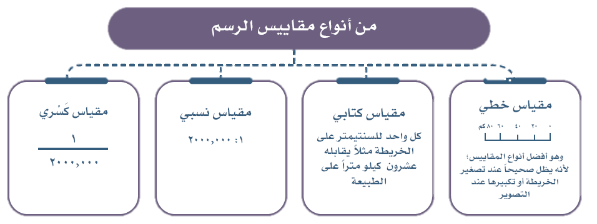
الخرائط و التقنيات الحديثة
عناصر الخرائط
طرق قياس المسافات على الخريطة
المِسطرة العادية: على سبيل المثال : لو كانت المسافة على الخريطة 10 سم و مقياس الرسم لهذه الخريطة هو 1: 1000 لكانت المسافة على سطح الأرض هي 10 * 1000 = 10,000 سم
1
الخيط : يُستعمل في قياس المسافات المتعرجة
2
الوحدة الخامسة
عجلة قياس المسافات
3
5

Slide 10
الخرائط و التقنيات الحديثة
نشاط 3
عناصر الخرائط
طول الطريق على الخريطة ( 6سم ) بمقياس رسم ( 1 : 50,000 ) .
أ- ما نوع مقياس الرسم؟
الوحدة الخامسة
مقياس نسبي
5
*
ب- يحسب الطلبة طول هذا الطريق على الطبيعة , علماً أن المسافة على الطبيعة = المسافة على الخريطة * مقام مقياس الرسم :
كل 6 سم على الخريطة يمثل 3 كم على الطبيعة
*

Slide 11
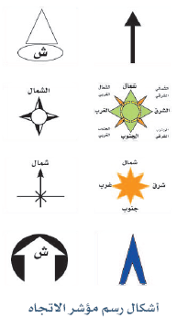
عناصر الخرائط
الخرائط و التقنيات الحديثة
6- اتجاه الخريطة:
المؤشر الذي يُبيّن اتجاه الشمال , و الاتجاهات الأخرى على الخريطة, و في الأغلب يُرمز له بمؤشّر يُشير إلى الشمال في أعلى الخريطة أو أسفلها
6
الوحدة الخامسة
, و يُرسم مؤشّر الاتجاه بعدّة أشكال , و يُعدُّ توجيه الخريطة أول عمل يقوم به مستعملو الخريطة في الدراسات الميدانية
5

Slide 12
الخرائط و التقنيات الحديثة
عناصر الخرائط
توجيه الخريطة
هو أن يكون اتجاله الشمال الموضّح على الخريطة منطبقاً على اتجاه الشّمال في الطبيعة , و لتوجيه الخريطة فوائد عديدة, من أهمّها:
الوحدة الخامسة
قراءة الخريطة , و مقارنتها بالظواهر الطبيعية و البشرية التي على سطح الأرض
1
5
تعيين موقع الراصد على الخريطة , إذا كان هذا الموقع مجهولاً.
2
إضافة معلومات و تفصيلات جديدة مثل رسم طريق أُنشِئ حديثاً , و لم يوضّح في الخريطة
3
استعمالها دليلاً يُرشد السيّاح و الرحّالين إلى الاتجاهات الصحيحة لخط سيرهم.
4

Slide 13
الخرائط و التقنيات الحديثة
عناصر الخرائط
توجيه الخريطة له طريقتان , هما:
أولاً- التوجيه بالظواهر أو امتداد الطريق :
نأخذُ مكاننا في بقعة محدّدة على امتداد الطريق
أ
الوحدة الخامسة
5
نوضح ما يقابل هذه البقعة على الخريطة
ب
نجعل الخريطة في وضع أفقي ثم نحرّكها يمنة و يسرة و عندما ينطبق امتداد الخط الذي يُمثل الطريق في الخريطة على نظيره في الطبيعة , تكون الخريطة قد تحقّق توجيهها
ج

Slide 14
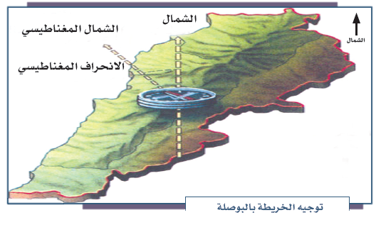
الخرائط و التقنيات الحديثة
عناصر الخرائط
ثانياً- التوجيه بالبوصلة:
وضع الخريطة بشكل أفقي على سطح مستوٍ
أ
الوحدة الخامسة
وضع البوصلة فوق الخريطة في مكان مجاور لسهم اتجاه الشّمال المرسوم في الخريطة
ب
5
إبقاء البوصلة ثابتة في وضعها السابق , و تحريك الخريطة يميناً و يساراً إلى أن ينطبق محور الإبرة المغناطيسية على امتداد سهم الشّمال , و بذلك تكون الخريطة وُجِّهَت توجيهاً صحيحاً
ج

Slide 15
انتهى الدّرس

